Slide 1
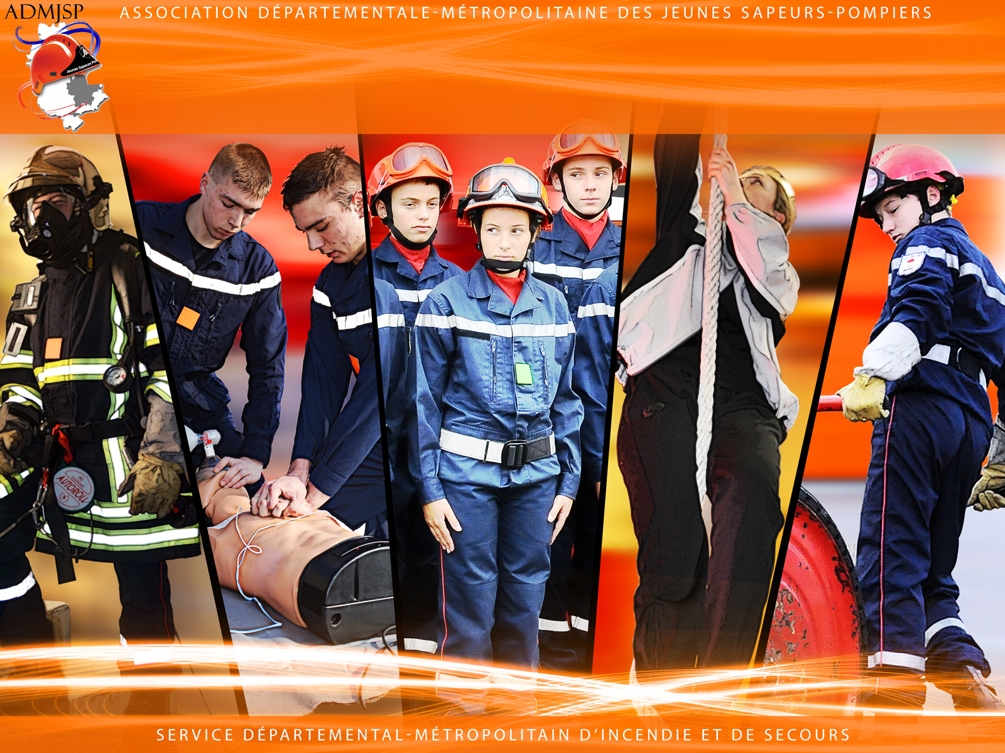
Règles de sécurité en opération
ADMJSP / Pôle pédagogie – 2024 - Version 4

Slide 2
Règles de sécurité en opération
Objectifs
Protection individuelle
Protection collective
Règles de sécurité
A la fin de cette partie, vous serez capable de connaître les règles de sécurité individuelles et collectives et les mettre en application lors des interventions.
2

Slide 3
Introduction
➔ Après plusieurs années de métier, un individu a acquis une certaine expérience, pour avoir commis ou vu commettre des imprudences au feu et ailleurs, il est convaincu que la providence, si elle sourit parfois aux audacieux, se refuse toujours aux imprévoyants et aux maladroits.
Fractures, entorses, brûlures, hématomes..., seraient souvent évités si chacun s'astreignait, dans l'action, à respecter les règles essentielles de sécurité pour lui–même et pour les autres.
Connaître les risques du métier c'est souvent les éviter.

Slide 4


Introduction
➔ S.P. fera toujours en sorte que son intervention soit assurée en toutes circonstances, le devoir absolu du SP étant de répondre à l'appel du sinistré le plus vite possible, certes, mais encore avec l'intégrité de ses moyens physiques et matériels ; les compromettre en chemin s'est déjà faillir à sa mission.
4

Slide 5
Protection individuelle

Slide 6
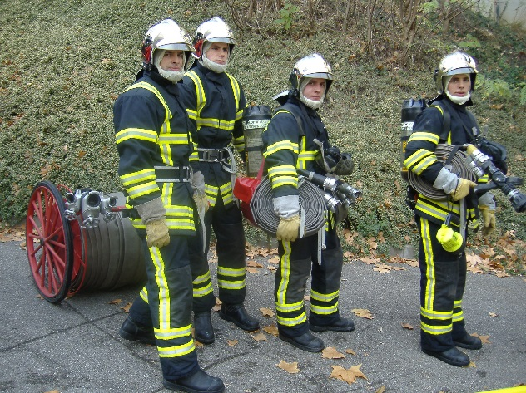
Protection individuelle
Commence par :
Connaissance de la mise en œuvre des matériels :
Établissement et action des lances.
Manœuvres de force.
Utilisation des échelles.
Gestes et postures professionnelles,
Règles de sécurité en opération : le cheminement, le risque électrique, le gel, la fatigue, la lecture du feu et de son environnement, etc.

Slide 7
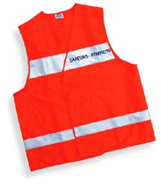
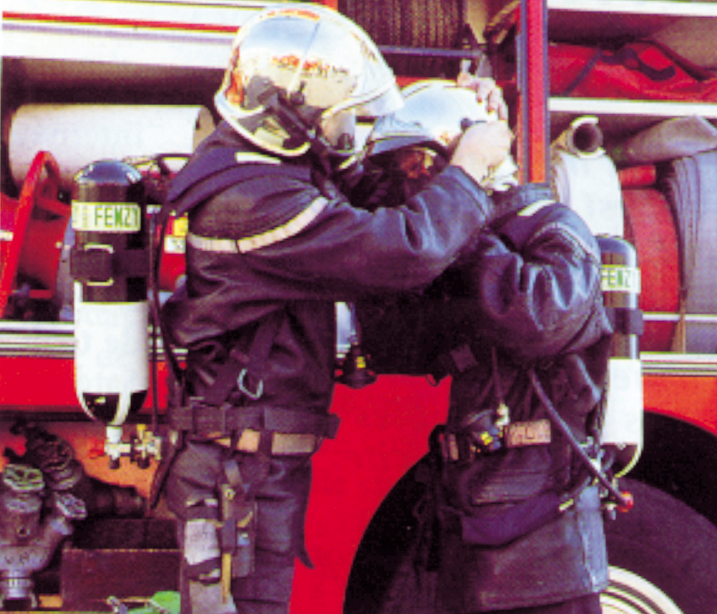
Protection individuelle
b. Respect des manœuvres :
Interventions sur route : GHV,
Interventions SNCF, métro, tram ...
Interventions pour feu : contrôle croisé par exemple.
Interventions pour fuite de gaz.
Interventions technologiques.
Interventions diverses.
Secours à personne…
7

Slide 8
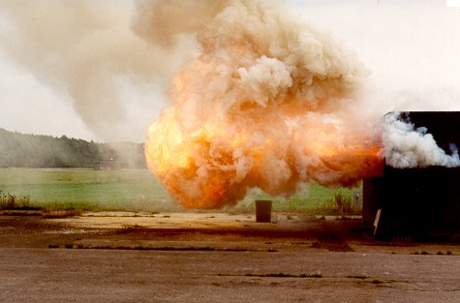
Protection individuelle
c. Connaissance des effets du sinistre :
Toxicité des gaz et fumées.
Évolution possible des feux (flash over, backdraft, blève,)
Risque chimique et radiologique.
Risque bâtimentaire.
➔ Boucler sa ceinture de sécurité lorsque le véhicule en possède.
8

Slide 9
Protection individuelle
État sanitaire :
Vaccinations :
Risques pathogènes s'avèrent multiples
SP doit être RÉGULIÈREMENT VACCINÉ.
Vaccinations ont un rôle important dans la prévention du tétanos et des infections virales, les plaies et brûlures étant fréquentes.
9

Slide 10
Protection individuelle
État sanitaire :
Être en bonne santé :
➔ Visites médicales périodiques doivent être effectuées, dans l'intérêt même du SP et dans celui de ses collègues.
TOUS les antécédents médicaux doivent être signalés : diabète, allergies, etc.
10

Slide 11
Protection individuelle
État sanitaire :
Entraînement physique :
➔ Efficacité dépend d’un SP en bonne condition physique et sportive.
Conditionnent la bonne exécution de la mission et quelquefois la survie,
➔ Développer les qualités de force musculaire et d'endurance.
11

Slide 12
Protection individuelle
État sanitaire :
Entraînement physique :
➔ Doit être régulier, en se gardant de tout excès.
L'une des principales d'activité du S.P.
Développement musculaire et éducation des réflexes ont pour but de permettre au S.P. de faire face à toutes les situations normales ou difficiles et de faciliter l'utilisation du matériel.
Sans entraînement physique un S.P. peut se trouver incapable de remplir sa mission, il risque d'exposer sa vie et celle des autres.
12

Slide 13
Protection individuelle
État sanitaire
Entraînement physique :
ENTRAÎNEMENT PHYSIQUE POUR LE S.P. EST DONC :
Un devoir Professionnel,
Une sauvegarde Personnelle et collective.
13

Slide 14

Protection individuelle
Hygiène corporelle :
Très importante car elle évite l'apparition de mycoses et d'échauffement.
Interventions de plusieurs jours ➔ Faire une toilette au moins 1 fois par 24 h avec du savon,
14

Slide 15
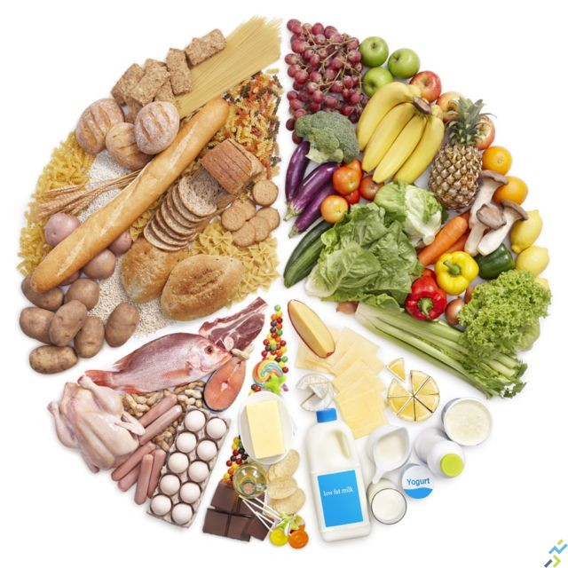
Protection individuelle
Hygiène corporelle :
Ration alimentaire journalière ➔ Environ 3 500 calories.
Souhaitable d'avoir des légumes et des fruits frais après 24 h passées sur un sinistre.
Éviter les plats gras et en sauce.
Rations de type militaire sont très bien
équilibrées ➔ que sur de courtes durées.
15

Slide 16
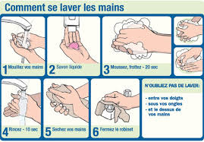
Protection individuelle
Hygiène corporelle :
➔ Se laver les mains avant les repas et puissent prendre ceux-ci au calme.
16

Slide 17
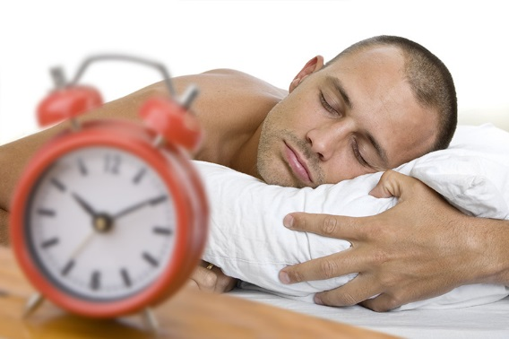
Protection individuelle
Hygiène corporelle :
Fatigue et repos :
Risque d'accident est important pour le SP qui s'engage sur un terrain inconnu, que l'obscurité ou la fumée rend davantage périlleux.
Parfois, l'excitation générale est telle lors d’un sinistre que le personnel, brusquement lancé dans l'action, commet des imprudences et gaspille son énergie.
17

Slide 18
Protection individuelle
Hygiène corporelle :
Fatigue et repos :
Lorsque le calme revient et lieux deviennent + familiers :
➔ Contribue à améliorer la sécurité.
➔ Dangers du début réapparaissent sitôt que la fatigue endort l'attention.
➔ Savoir mesurer ses efforts en vue de rester efficace attentif jusqu'au bout.
18

Slide 19
Protection individuelle
Équipement de protection individuelle :
S.P. ➔ régulièrement victimes d'accidents au cours
des interventions
Arrêté du 08 avril 2015 fixant les tenues, insignes et attributs des S.P. a été complété par des prescriptions techniques édictées à la fois dans le souci d’uniformiser les tenues des S.P. et, surtout, de garantir un niveau de sécurité suffisant.
19

Slide 20
Protection individuelle
Équipement de protection individuelle :
Tenues :
➔ Doit être aux normes et bien entretenue.
Sous-vêtements doivent être en coton
Port des bijoux apparent (boucles d'oreilles, piercing, gourmettes, bagues, etc.) n'est pas autorisé.
20

Slide 21
Protection individuelle
Équipement de protection individuelle :
Tenues :
Ne pas s'équiper réglementairement, c'est méconnaître ces dispositions prises pour la sécurité individuelle de chacun.
C'est donc prendre un risque personnel inacceptable.
21

Slide 22
Protection individuelle
Équipement de protection individuelle :
Tenues :
➔ Article 2 de l'arrêté du 08 avril 2015 stipule :
« Le port de la tenue d'intervention est obligatoire dans toutes les circonstances que le service opérationnel des S.P. requiert quand le port d'équipements spéciaux n'est pas obligatoire ».
22

Slide 23
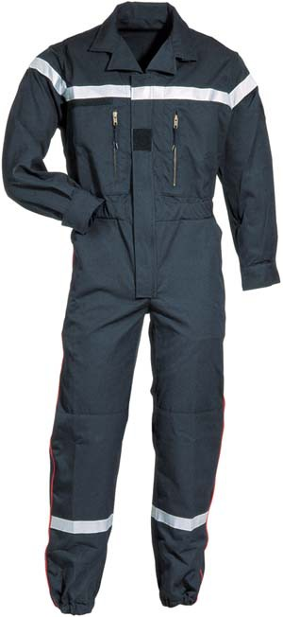
Protection individuelle
Équipement de protection individuelle :
Tenues : d'intervention ou ensemble de protection :
➔ Portée pour le secours à personnes,
certaines PPBE, les activités fonctionnelles.
23

Slide 24
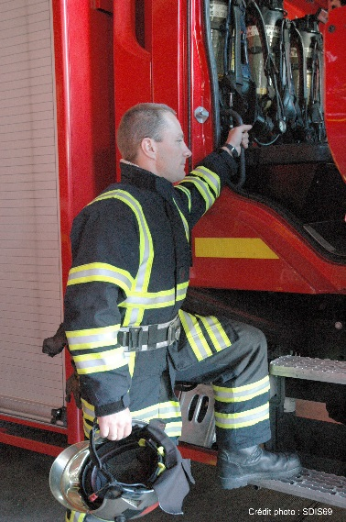
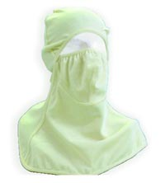
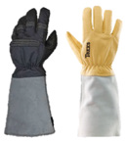
Protection individuelle
Équipement de protection individuelle :
Tenues : d'intervention ou ensemble de protection :
➔ Portée lors des F.I. et FMPA, lutte contre les incendies, de secours routiers, des interventions de protection, sur initiative du CA et lors de manifestations à caractère officiel.
24

Slide 25
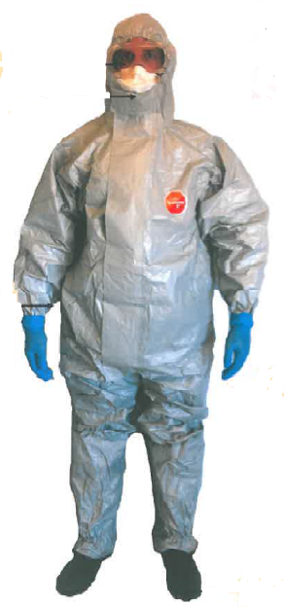
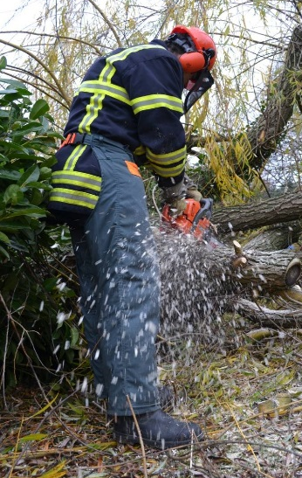
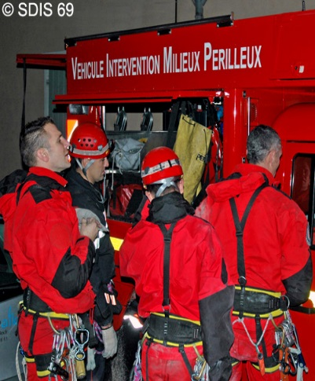
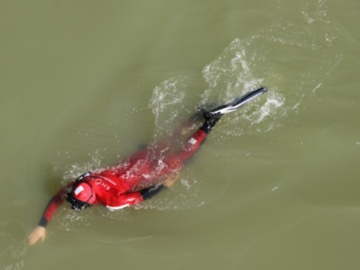
Protection individuelle
Équipement de protection individuelle :
Tenues : opérationnelles spécifiques :
Equipements spécialisés en fonction de la nature et du type d'intervention.
25

Slide 26
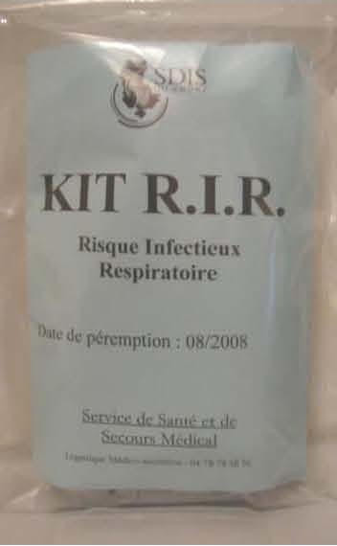
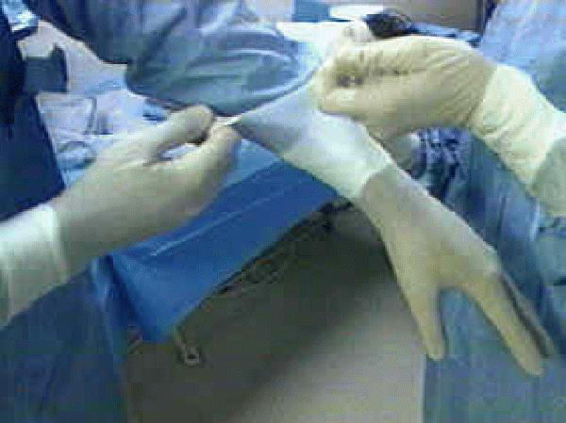
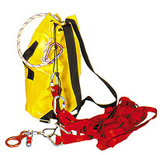
Protection individuelle
Équipement de protection individuelle :
EPI :
Sans oublier tous ceux vus depuis les JSP 1 :
26

Slide 27
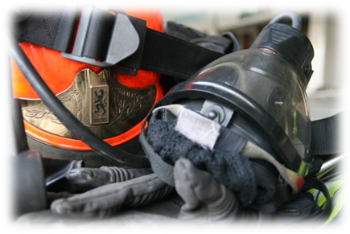
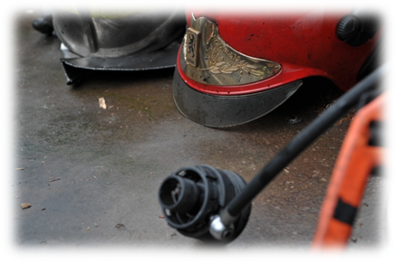
Sécurité et santé des SP
27

Slide 28
Sécurité et santé des SP
« SE PROTEGER ET VIVRE PLUS LONGTEMPS »
Un incendie est une combustion non contrôlée qui émet des quantités importantes de chaleur et de produits nocifs.
28

Slide 29
Sécurité et santé des SP
➔ Dangers les + connus restent les flux thermiques et toxiques avec l’émission de produits de combustion et de pyrolyse sous forme de gaz.
Suies ➔ à prendre en compte.
Parmi les 200 toxiques les + courants, on peut citer :
Monoxyde de carbone
Toxiques composés de chlore, fluor, cyanure, soufre, etc.
Oxydes d’azotes.
29

Slide 30
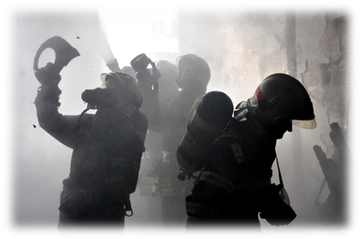
Sécurité et santé des SP
Sans précaution le SP va permettre aux différents polluants de contaminer :
Engins de secours,
Remises,
Vestiaires,
Lieux de vies du centre
Jusqu’à l’extrême, le domicile personnel.
30

Slide 31
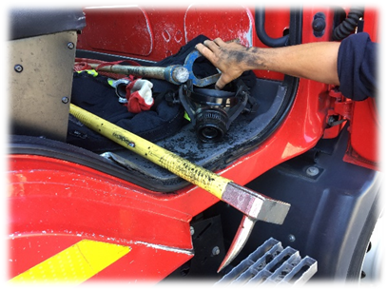

Sécurité et santé des SP
Comment atténuer l’impact des polluants :
Nettoyage maximum des EPI et matériels sont préconisés sur les lieux des opérations, afin de limiter tout transfert dans le véhicule et exposition des SP
31

Slide 32
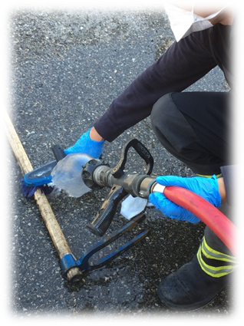
Sécurité et santé des SP
Comment atténuer l’impact des polluants :
MGO : reconditionnement des Hommes et des matériels
32

Slide 33
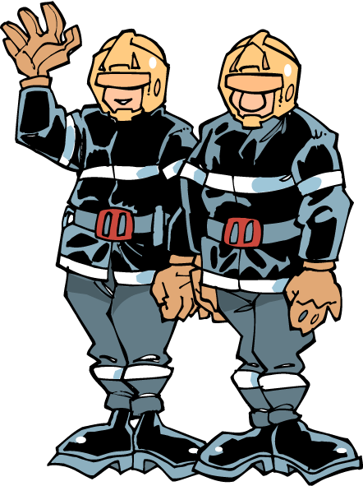
Protection collective
33

Slide 34
Protection collective
S.P. doit avoir des qualités morales et physiques qui excluent toute faille. Agissant au sein d’un binôme, il doit faire preuve de sang froid et de discipline en toutes circonstances.
SP ➔ Participant actif en matière de sécurité.
SÉCURITÉ COLLECTIVE PASSE PAR LE
MAINTIEN DU BINÔME
34

Slide 35
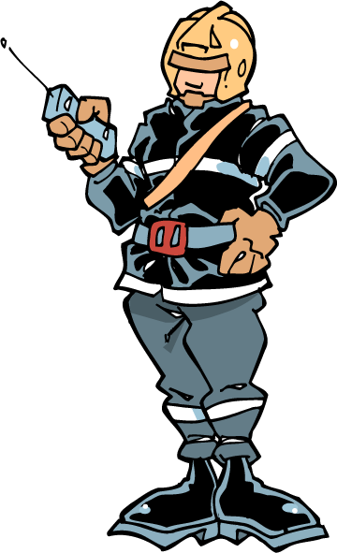
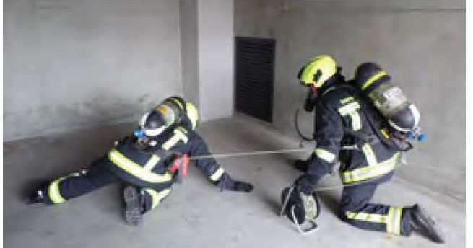
Protection collective
Il est impératif :
Garder le contact avec le CA ou le contrôleur.
Agir en silence et en concertation,
Respecter les consignes données,
35

Slide 36
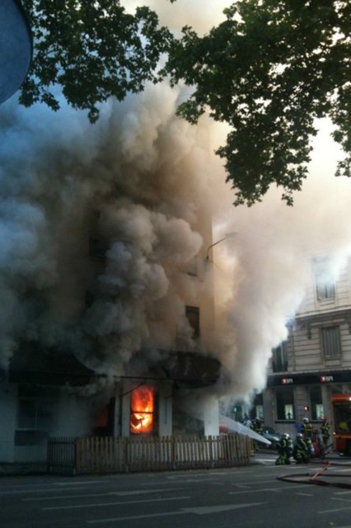
Protection collective
Réfléchir avant d’agir,
Surveiller son environnement,
36

Slide 37
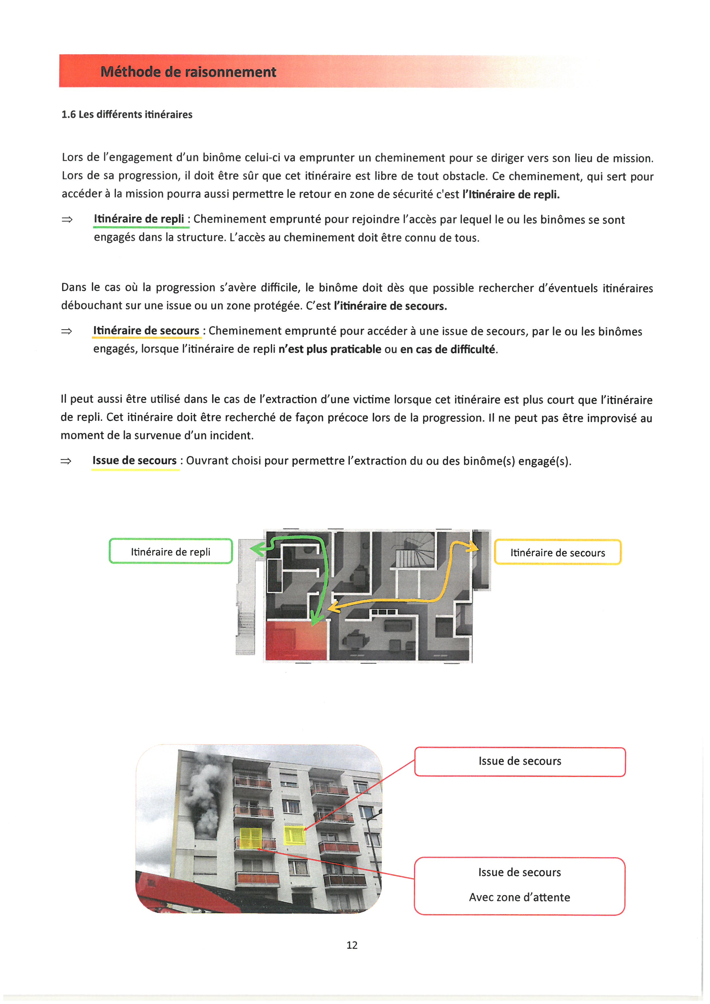
Protection collective
Prévenir d'un éventuel danger
Penser à un éventuel repli,
37

Slide 38
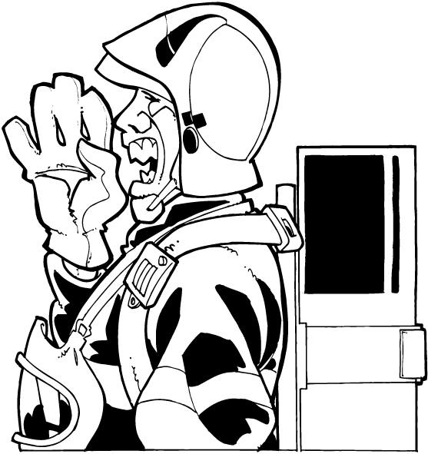
Protection collective
Faire parvenir régulièrement des messages sur la situation à son supérieur hiérarchique.
Réaliser au mieux la mission et d'en rendre compte le plus rapidement possible.
Rendre compte au C.A. si évolution.
38

Slide 39
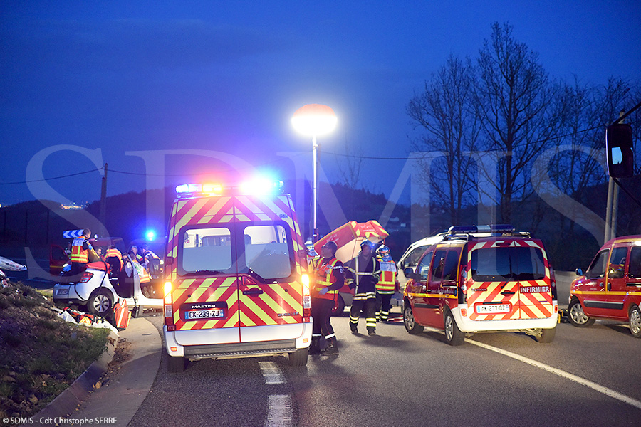
Protection collective
La sécurité collective c'est aussi :
Éclairage : N’utiliser que des lampes ATEX et en bon état ;
39

Slide 40
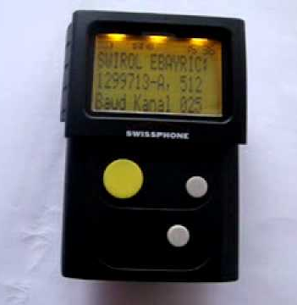
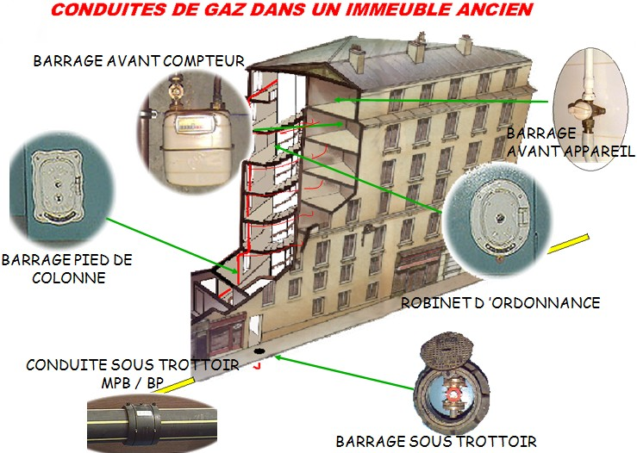
Protection collective
La sécurité collective c'est aussi :
Électricité et gaz : Pas de bip, ni de portable (gaz)
ENEDIS et GrDF obligatoire
Repérer les organes de coupure
X
40

Slide 41
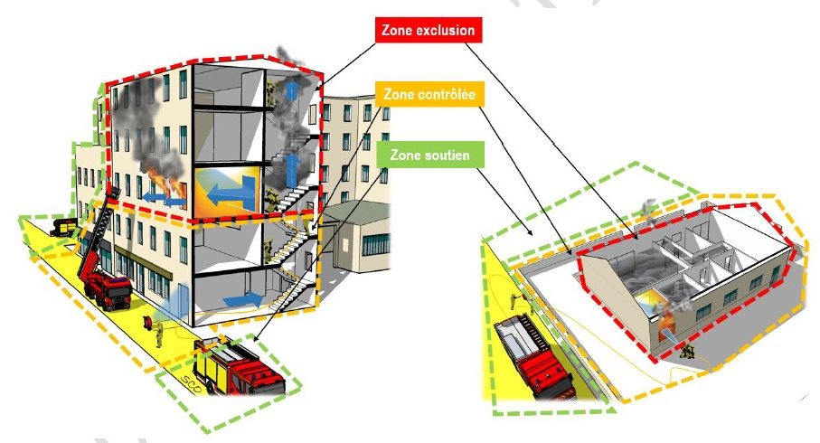
Protection collective
Zonage opérationnel
41

Slide 42
Protection collective
Zonage opérationnel :
COS peut/doit mettre en place un zonage
Zonage peut nécessiter la création d’1 ou plusieurs points d’accès et de contrôle car il(s) présente(nt) un intérêt majeur :
De gestion des entrées et sorties des intervenants,
De gestion des matériels souillés,
De contrôle des actions menées.
42

Slide 43
Protection collective
Zonage opérationnel :
Périmètre de sécurité : action réflexe de la part du COS pour délimiter physiquement avec de la rubalise, véhicule FSI, personnels SP … afin de sauvegarder et protéger l’accès à une zone qui présente une dangerosité certaine.
➔ Protéger le public et faciliter l’intervention des ≠ acteurs.
➔ Périmètre établi à priori, que le COS peut revoir à tout moment.
43

Slide 44
Protection collective
Zonage opérationnel :
Le découpage des zones se définit comme suit :
Zone d’exclusion (rouge),
Zone contrôlée (orange),
Zone de Soutien (vert).
Chaque zone est délimitée via de la rubalise.
44

Slide 45
Protection collective
ZONE D’EXCLUSION (ZE) = zone de danger :
Espace interdit à toute personne non autorisée par le COS et n’est autorisé qu’aux intervenants équipés d’EPI adaptés aux risques.
➔ Modification par le COS autant que nécessaire
45

Slide 46
Protection collective
ZONE D’EXCLUSION (ZE) = zone de danger :
Mise en place d’un contrôle des entrées et sorties,
Un des objectifs du COS doit être de réduire le + rapidement possible la ZE,
Choix tactique du COS sur le confinement ou l’évacuation du public,
46

Slide 47
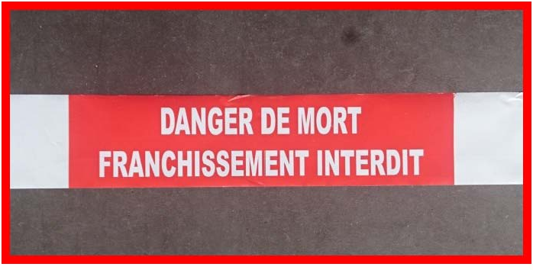
Protection collective
ZONE D’EXCLUSION (ZE)= zone de danger :
Matérialisation :
➔ Tenue, posée et retirée par les SP.
47

Slide 48
Protection collective
ZONE CONTRÔLÉE = zone de sécurité
Préparation technique des intervenants.
Zone définie par le COS. C’est une bande qui sépare la zone d’exclusion de la zone de soutien et qui se situe à proximité immédiate de la zone d’exclusion.
Sert de soutien immédiat aux intervenants engagés (aller et retour).
48

Slide 49
Protection collective
Zonage opérationnel : LA ZONE CONTRÔLÉE = zone de sécurité
Passage obligatoire lors du retour de la zone d’exclusion pour nettoyage et évaluation degré de souillure.
Accessible à tous les intervenants concernés et par autorisation du COS pour toute personne.
49

Slide 50
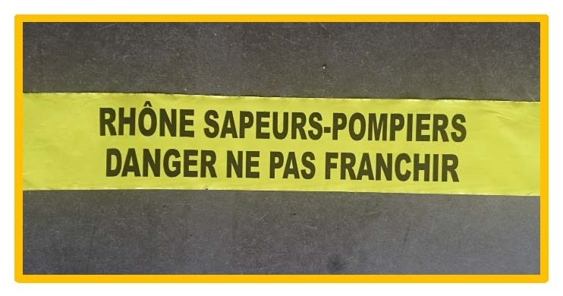
Protection collective
ZONE CONTRÔLÉE = zone de sécurité
Matérialisation :
Posée et retirée par les SP.
Peut être tenue par des SP ou les FSI.
50

Slide 51
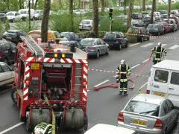
Protection collective
ZONE DE SOUTIEN
➔ à l’écart de tous dangers pour les SP et services partenaires,
➔ où se situent le commandement, de soutien et de reconditionnement,
➔ Définie par le COS et tenue par FSI
Implantation d’un secteur spécifique
« Soutien de l’intervenant » = Secteur
décidée par le COS et tenue par un CDG.
51

Slide 52
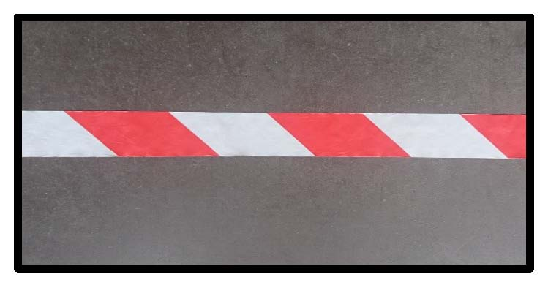
Protection collective
ZONE DE SOUTIEN
Matérialisation :
Délimite une zone de danger mineur,
Posée par les SP.
Ne nécessite pas de surveillance des SP ou des FSI.
52

Slide 53
Protection collective
Exemple de Zonage opérationnel :
53

Slide 54
Protection collective
ZOOM sur le secteur « soutien de l’intervenant » :
Zone dédiée au sein de la zone de soutien :
Au soutien sanitaire opérationnel et à l’hygiène des agents
À la gestion des matériels et EPI souillées par les suies
À l’hydratation et à l’alimentation des personnels engagés
Au soutien logistique et à la constitution d’un parc matériel
54

Slide 55
Protection collective
ZOOM sur le secteur « soutien de l’intervenant » :
Caractéristiques :
Située suffisamment loin de la ZE,
Autour du CSL ou dans tout autre lieu permettant aux SP d’être protégés en cas d’intempéries.
Réservée exclusivement aux objectifs précisés précédemment,
Matérialisée dans la mesure du possible
55

Slide 56
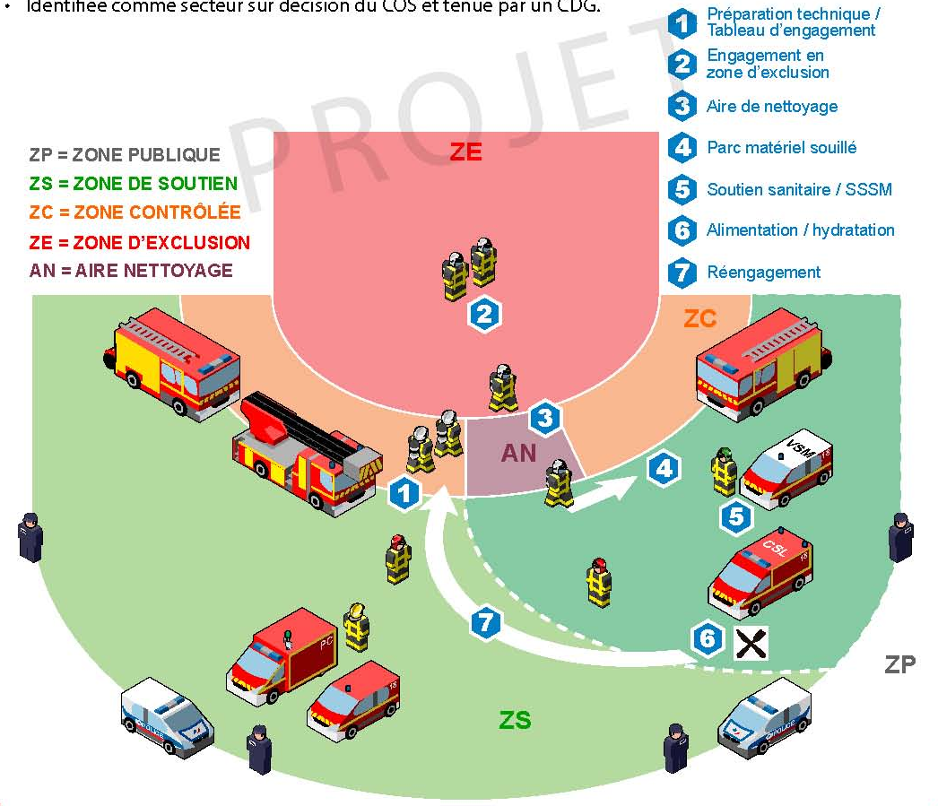
Protection collective
56

Slide 57
Protection collective
Zonage opérationnel :
Points de Regroupement des victimes et/ou impliqués (PRV/PRI) : Zone où tous les blessés ou impliqués (habitants) sont regroupés
Points choisis par le COS permettent de mettre à l’abri des intempéries, ces personnes.
57

Slide 58
Protection collective
Zonage opérationnel :
Zone de regroupement des moyens (CRM) :
Lieu choisi par le COS ou le CTA/CODIS pour positionner provisoirement les engins venus en renfort.
Un CDG gère l'arrivée et le départ des engins.
58

Slide 59
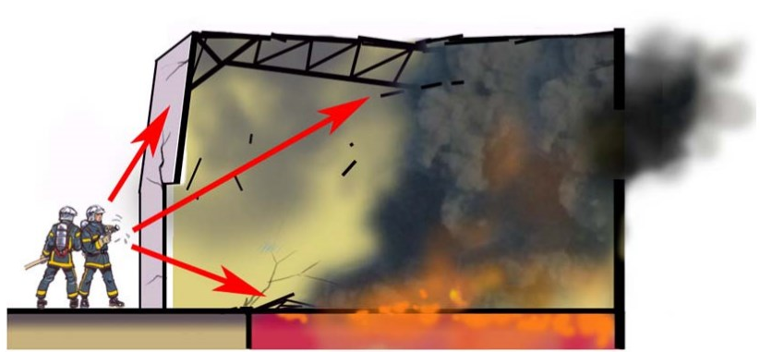
Protection collective
Sécurité collective c'est aussi :
Risque d’effondrement
Stabilité des bâtiments doit être évaluée avant toute pénétration puis lors des progressions (fragilisation des éléments porteurs, fissures des murs, etc.)
59

Slide 60
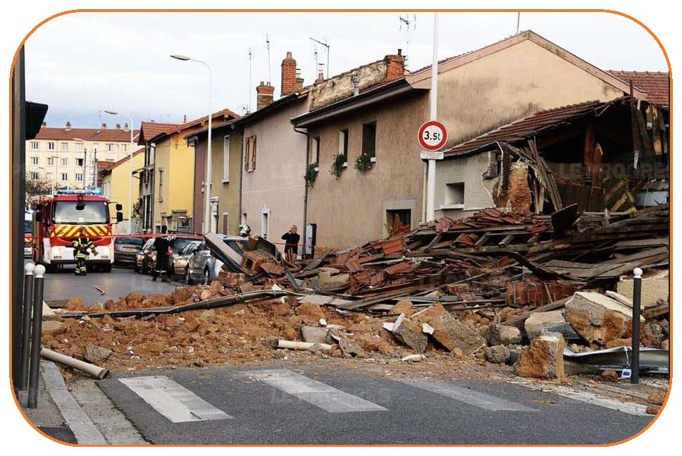
Protection collective
Sécurité collective c'est aussi :
Risque d’effondrement
Risque d’effondrement présent ➔ ZE = 1,5 fois la H du bâtiment.
Aucun personnel ne doit circuler
près des parties menaçant de
s’effondrer.
60

Slide 61
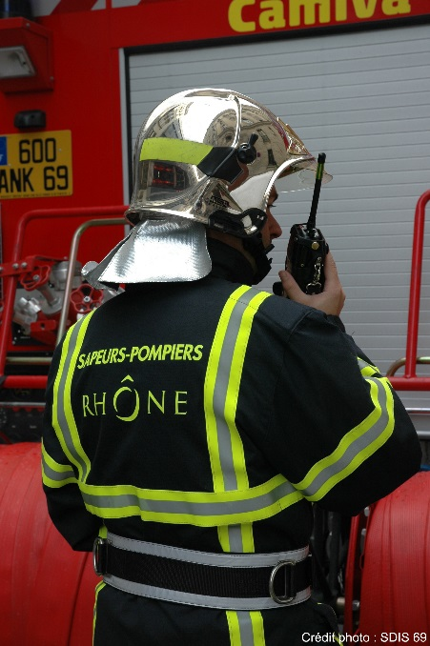
Protection collective
Sécurité collective c'est aussi :
≠ équipements de protection collective : moyens de transmission, détecteurs, ventilateurs, autoprotection CCF, etc.
61

Slide 62
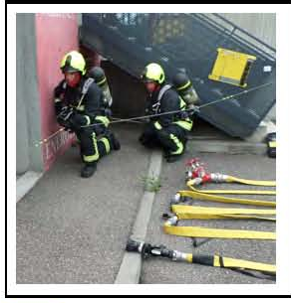
Protection collective
Sécurité collective c'est aussi :
➔ Mise en place d’un BSE par accès,
62

Slide 63
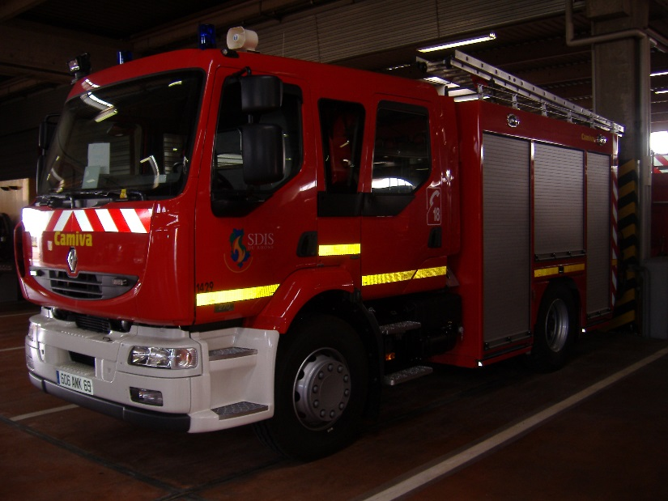
Protection collective
Sécurité collective c'est aussi :
Signalisation des engins :
Par des bandes rétro-réfléchissantes ➔
un facteur important de la sécurité
collective.
Avertisseurs lumineux, indispensables au balisage des lieux d'une intervention.
63

Slide 64
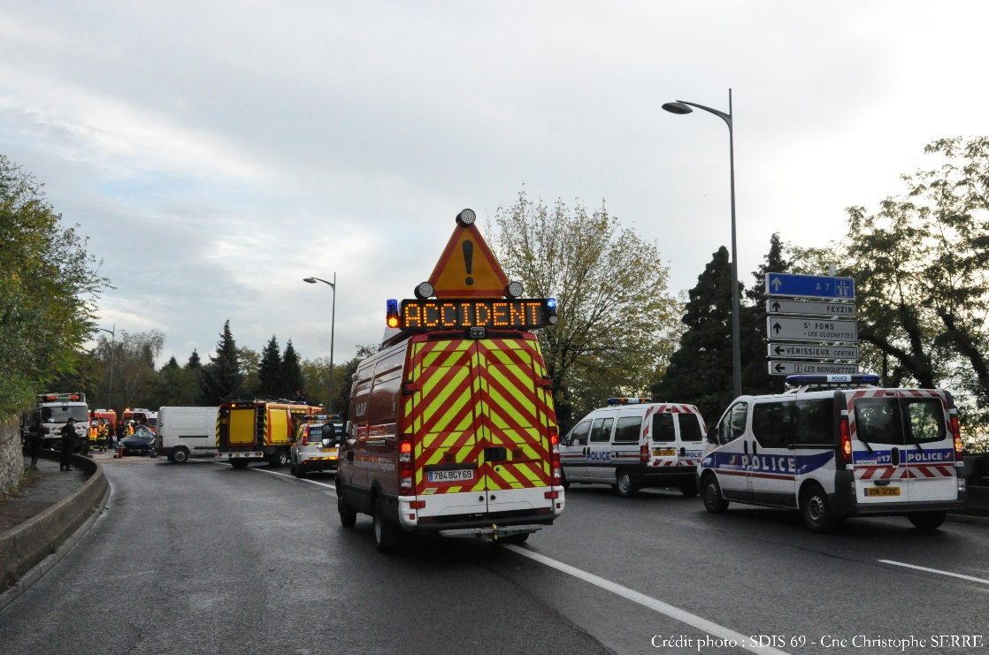
Protection collective
Sécurité collective c'est aussi :
Mise en protection avec le VIDP sur les routes.
64

Slide 65
Protection collective
Sécurité collective c'est aussi :
Sécurité de l’intervention et de tous les intervenants ➔ COS. Néanmoins la sécurité du personnel est l’affaire de tous.
Autour des engins quelques règles sont applicables :
Port du GHV part le conducteur,
Conserver les gyrophares, feu de croisement, éclairage périphériques...
65

Slide 66
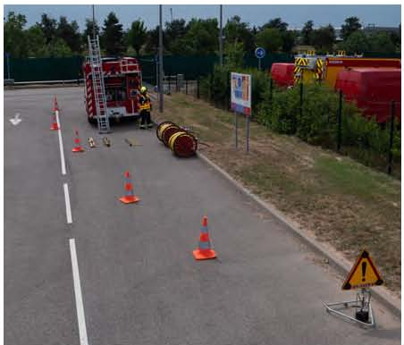
Protection collective
Sécurité collective c'est aussi :
Cônes de signalisation pour délimiter une zone d’évolution autour de l’engin,
Dévidoirs ➔ positionnés en amont
de l’engin pour le signaler et
réaliser « un bouclier ».
66

Slide 67
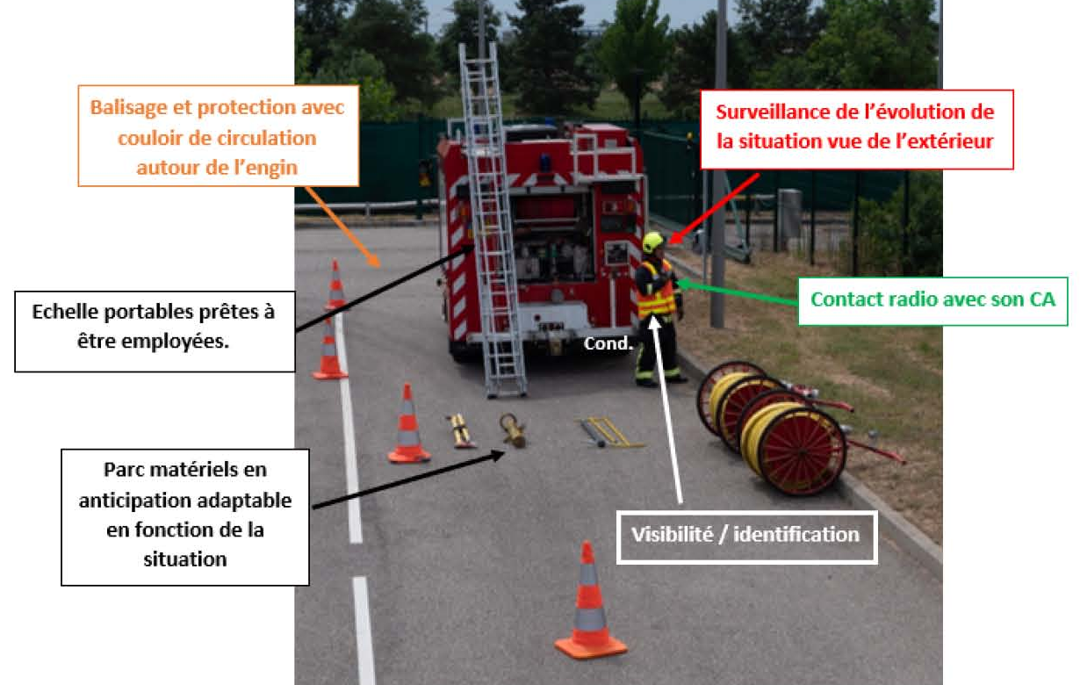
Protection collective
Sécurité collective c'est aussi :
67

Slide 68
Règles de sécurité
S.P. DOIT RESPECTER LES CONSIGNES SUIVANTES :
A partir du moment où un S.P. ne peut pas réussir d'emblée un sauvetage, il faut d'abord qu'il s'assure d'un minimum de sécurité et dans l'intérêt de la victime car le fait de périr ou d'être gravement blessé sans parvenir à sauver est un échec, « glorieux, sans conteste », mais qui ne répond pas à ce que l'on attend de lui.
68

Slide 69
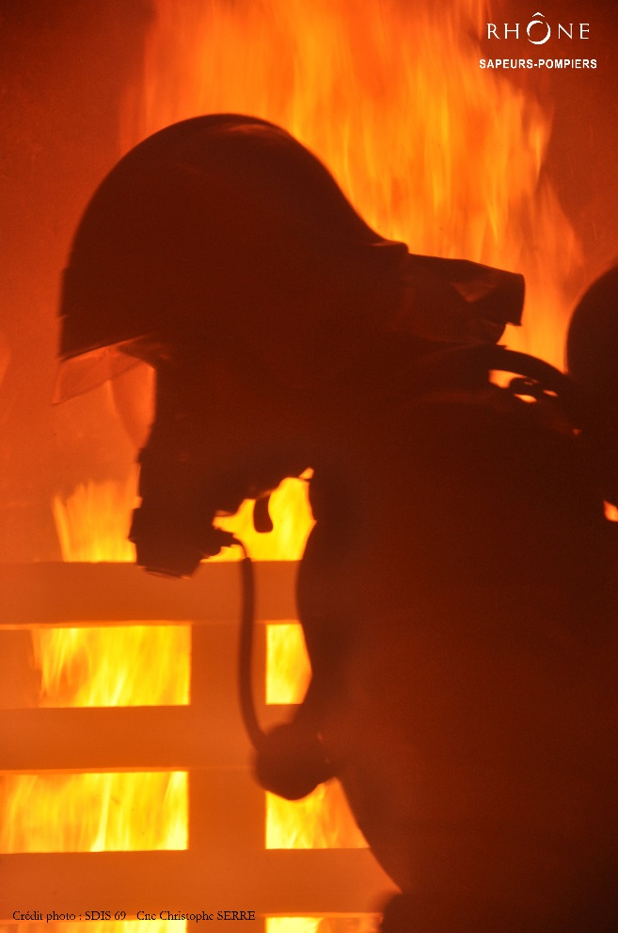
Règles de sécurité
C'est pourquoi, l'on ne doit pas s'engager :
Sans A.R.I., dans un milieu toxique, pour y sauver une personne ou pour y faire une reconnaissance ;
Seul et sans amarrage, pour effectuer n'importe quelle opération difficile notamment en hauteur ;
69

Slide 70
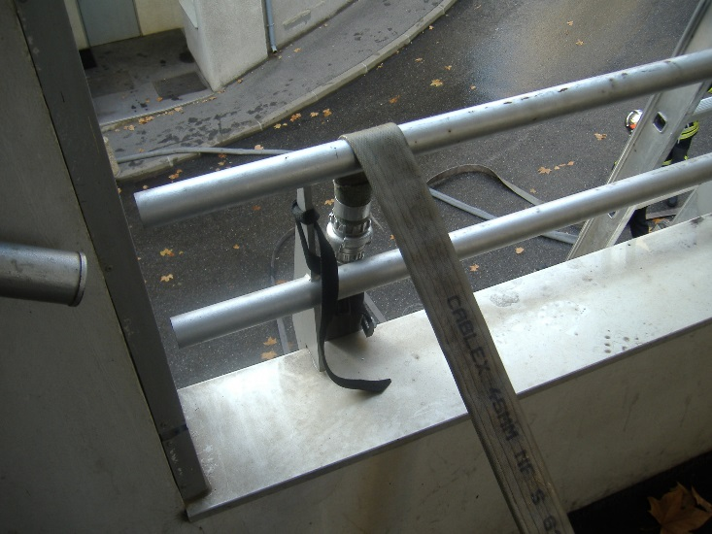
Règles de sécurité
C'est pourquoi, l'on ne doit pas s'engager :
Utilisation des échelles exige quelques précautions essentielles, comme :
Penser à amarrer solidement et les parties verticales des éts avant que l'eau n'y parvienne,
70

Slide 71
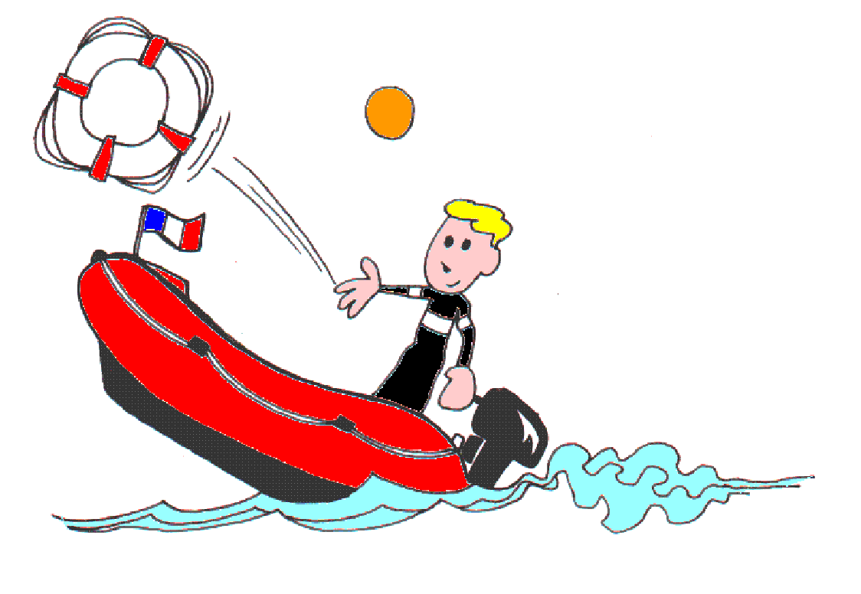

Règles de sécurité
C'est pourquoi, l'on ne doit pas s'engager :
Sans la bouée ou la brassière, pour repêcher à la nage un
➔ Porter un plastron flottant pour travailler sur l'eau ;
71

Slide 72

Règles de sécurité
C'est pourquoi, l'on ne doit pas s'engager :
Sans matériel isolant, pour dégager un électrocuté avant que le courant soit coupé,
72

Slide 73

Règles de sécurité
C'est pourquoi, l'on ne doit pas s'engager :
Ne pas ouvrir la porte d'un local incendié autrement qu'en demeurant sur le côté, afin de ne pas être brûlé par les flammes ou les gaz chauds qui peuvent en sortir.
Porte-lance ne doit pas pénétrer dans un
bâtiment incendié avant d'avoir l'eau en
pression à la lance
73

Slide 74

Règles de sécurité
Si l'eau vient à manquer, si un effondrement menace ou si le feu tend à se généraliser, il faut battre en retraite.
74

Slide 75

Règles de sécurité
Fonction de double porte-lance est capitale ➔ ange gardien vis-à-vis du porte-lance.
Demande une attention soutenue, exercée
en toutes directions,
75

Slide 76

Règles de sécurité
De penser que pour les autres, un "coup de lance" mal dirigé sur des parties en ruine détermine parfois un écroulement, sur des vitres : la chute d'éclats meurtriers.
76

Slide 77
Règles de sécurité
Porte-lance doit rendre compte sans délai au CA,
➔ Avertir des changements d'emplacements et des dangers ou difficultés rencontrés (menace d'écroulement, découverte de bidon d'hydrocarbure, de bouteille de gaz, etc.).
Bouteille de gaz découverte dans un feu NE DOIT PAS être manipulée avant complet refroidissement.
77

Slide 78

Règles de sécurité
Comportement des personnes présentes sur les lieux du sinistre où existe un mélange détonnant risque fréquemment de compromettre la vie des sauveteurs.
➔ Occupants évacués sous l'étroite surveillance des SP, afin de prévenir toute manœuvre ou geste dangereux de leur part (utilisation d'un interrupteur, d'une sonnerie électrique, imprudence d'un fumeur, etc.).
X
78

Slide 79

Règles de sécurité
C'est pourquoi, l'on ne doit pas s'engager :
Sachant qu'il est difficile de déceler la présence d'un gaz explosif ou toxique par l'odeur mêlée à celle de la fumée ;
➔ Vérifier la toxicité de l'air ambiant avec un explosimètre ou autres détecteurs.
79

Slide 80
Règles de sécurité
C'est pourquoi, l'on ne doit pas s'engager :
SP mouillé, fatigué, ➔ sensible aux méfaits de l'électricité.
80

Slide 81

Règles de sécurité
C'est pourquoi, l'on ne doit pas s'engager :
➔ Dangers des produits radioactifs et chimiques,
81

Slide 82
Règles de sécurité
En opération, chacun doit avoir toutes ses "antennes" dehors afin de ne pas se laisser surprendre ou d'être prêt à toute éventualité d'un accident.
En somme, selon le principe en vigueur chez les anciens, avant de foncer :
"il faut toujours savoir où l'on met ses pieds".
82

Slide 83
Règles de sécurité
Les 11 commandements
du travail en hauteur en opération
83

Slide 84
Règles de sécurité : travail en Hauteur
COS
Garant de la sécurité des SP et des victimes sur intervention.
Détermine les idées de manœuvre selon 1 analyse «bénéfices/risques ».
Veille au bon déroulement de l’intervention et s’assure de la mise en œuvre des moyens de protection individuels adaptés.
84

Slide 85

Règles de sécurité : travail en Hauteur
2. Port des EPI obligatoire (casque gants de travail et tenue de feu adaptée).
3. Chacun veille sur sa propre sécurité et sur celle de ses collègues.
85

Slide 86
Règles de sécurité : travail en Hauteur
4. Appliquer toutes les mesures de sécurité possibles pour se protéger du risque de chute.
Des adaptations sont possibles selon l’analyse bénéfices /risques opérée par le COS.
86

Slide 87


Règles de sécurité : travail en Hauteur
5. Privilégier toujours les communications existantes pour effectuer un sauvetage ou des mises en sécurité. Si elles sont impraticables, l’emploi d’un MEA, d’échelles ou le LSPCC est possible.
6. Opération de travail en hauteur, ➔ MEA doit être privilégié.
87

Slide 88

Règles de sécurité : travail en Hauteur
7. Port du dispositif antichute est obligatoire en cas de travail en hauteur dans un MEA.
88

Slide 89

Règles de sécurité : travail en Hauteur
8. Echelles à mains ne sont pas des stations de travail ➔ moyens d’accès.
89

Slide 90

Règles de sécurité : travail en Hauteur
9. Progression sur un toit ➔ ne jamais se retrouver dans un facteur chute supérieur à 1.
90

Slide 91
Règles de sécurité : travail en Hauteur
10. L’emploi des matériels évoqués dans la « DOD 9.07 travail en hauteur » nécessite un entrainement régulier en caserne.
11. Signaler tout matériel défectueux.
91

Slide 92
Règles de sécurité
Dans la fonction de S.P., qui touche à toutes les activités humaines, la liste des dangers ne sera jamais close, puisque l'évolution des techniques et modes de vie en fournit toujours de nouveaux.
En veillant constamment à notre sécurité, nous assurerons encore mieux celle des autres.
92

Slide 93
Conclusion
Protection individuelle
Protection collective
Règles de sécurité
Année : 2024
Contact : pour toute remarque concernant ce document, merci d’envoyer un mail sur l’adresse suivante :
gfor_jsp@sdmis.fr
93

